Slide 1



Práticas de FPGA: System Verilog
Aula 2: Portas Lógicas, Lógica Combinacional, Saída em Paralelo.
Unidade 7 | Capítulo 3
Profa. Danúbia Soares Pires
Profa Priscila Lima Rocha
Prof. Diego Dutra Sampaio
Prof. Felipe Gomes Barbosa
Prof. Orlando Donato Rocha Filho

Slide 2

Sumário
Objetivos
Portas Lógicas
Portas Lógicas em Paralelo
Funções Lógicas em Paralelo

Slide 3

Objetivos
Compreender os fundamentos das portas lógicas.
Analisar a combinação de portas lógicas em paralelo.
Aplicar portas lógicas em paralelo para resolver problemas.

Slide 4
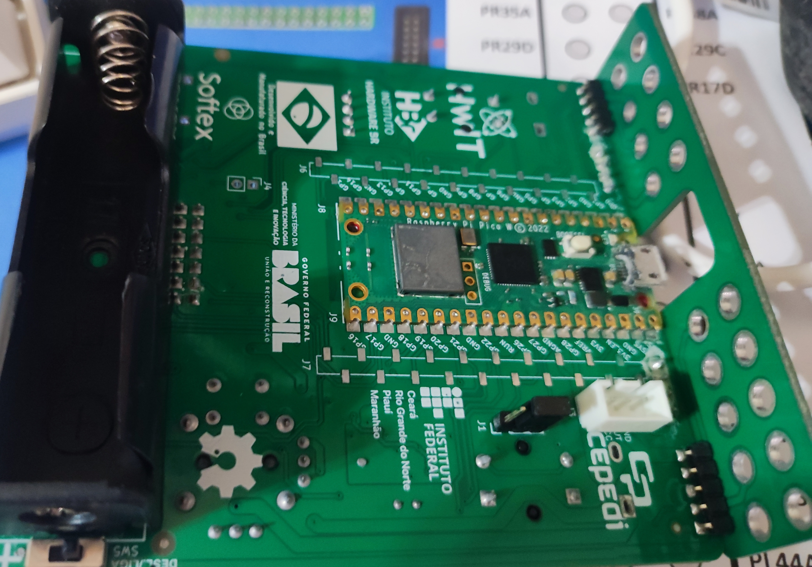
Explicação Inicial
Este experimento inicial utiliza portas lógicas, o FPGA e o BitDogLab.
É crucial ter cautela com as conexões, visto que seis pinos do BitDogLab estão configurados como entrada (IN) e três como saída (OUT).
O pino J1, previamente abordado, deve ser mantido no estado especificado.
A partir desta configuração, outros experimentos derivados serão realizados.
É fundamental prestar atenção aos arquivos .sv e .lpf do FPGA, enquanto o código do BitDogLab permanece inalterado.
O LED verde indica que seis pinos estão configurados para entrada de dados e três para saída.
As conexões devem ser feitas com a máxima atenção.

Slide 5
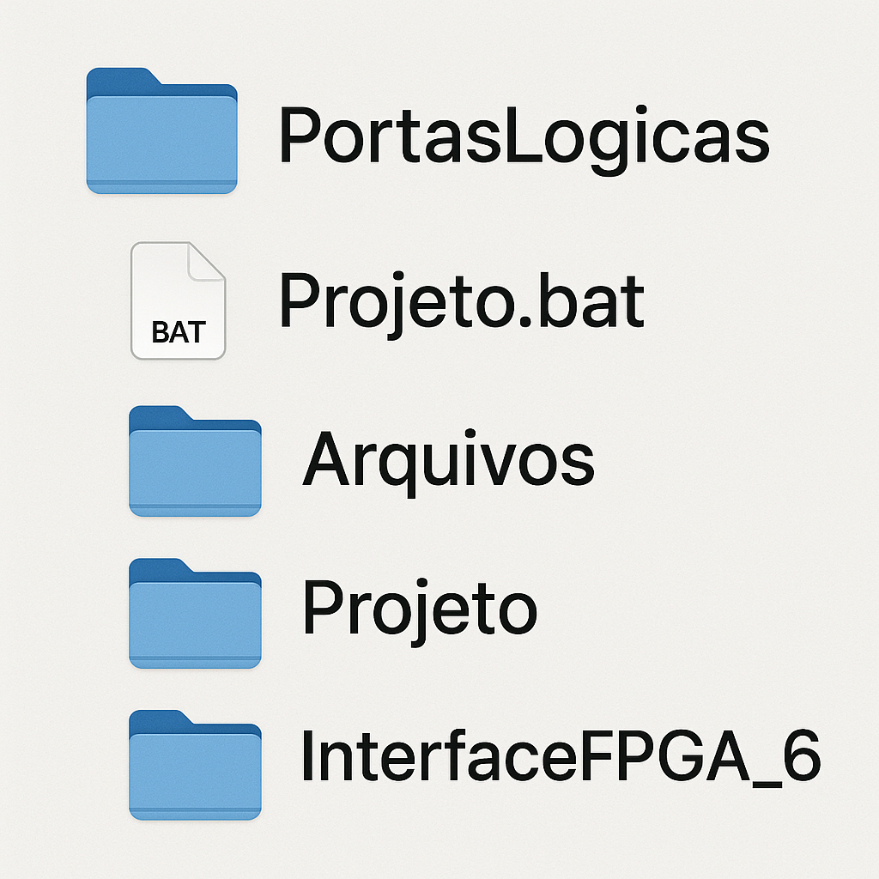
Estrutura de Arquivos
Pasta PortasLogicas contém os principais arquivos do experimento.
Arquivo de script Windows Projeto.bat.
Pasta Arquivos contém dois arquivos: PortasLogicas.sv e PortasLogicas.lpf.
Pasta InterfaceFPGA_6 contém os códigos em C da BitDogLab.
Pasta Projeto contém os arquivos gerados pelo Lattice Diamond.

Slide 6
Portas Lógicas

Slide 7
Portas Lógicas
O experimento a seguir é uma composição de seis portas lógicas e três variáveis de entrada (A, B, C), conforme a tabela verdade apresentada.
A | B | C | OR(A,B,C) | AND(A,B,C) | NOR(A,B,C) | NAND(A,B,C) | XOR(A,B,C) | XNOR(A,B,C)
0 | 0 | 0 | 0 | 0 | 1 | 1 | 0 | 1
0 | 0 | 1 | 1 | 0 | 0 | 1 | 1 | 0
0 | 1 | 0 | 1 | 0 | 0 | 1 | 1 | 0
0 | 1 | 1 | 1 | 0 | 0 | 1 | 0 | 1
1 | 0 | 0 | 1 | 0 | 0 | 1 | 1 | 0
1 | 0 | 1 | 1 | 0 | 0 | 1 | 0 | 1
1 | 1 | 0 | 1 | 0 | 0 | 1 | 0 | 1
1 | 1 | 1 | 1 | 1 | 0 | 0 | 1 | 0

Slide 8
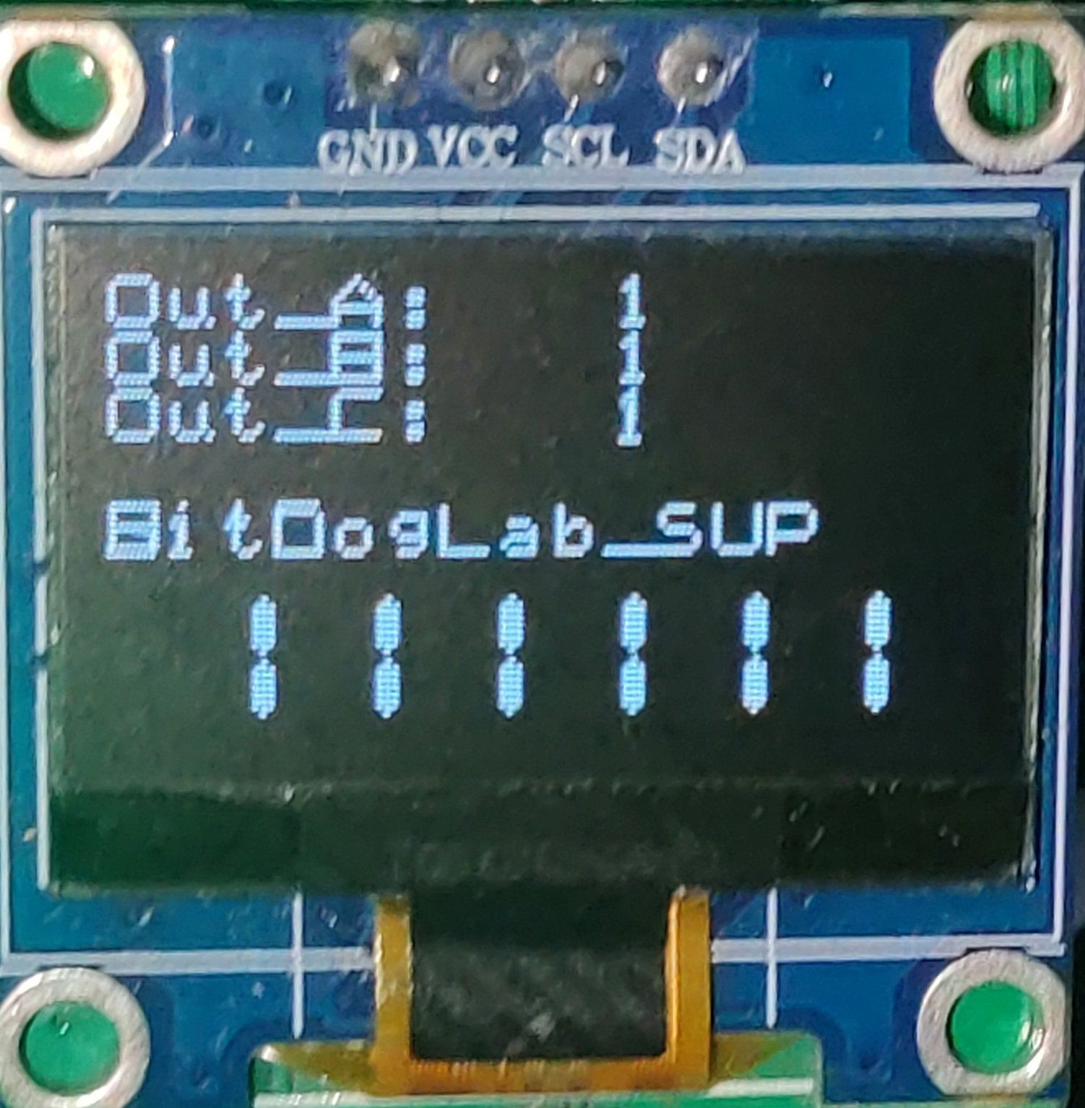
Saída na OLED
Out_A, Out_B, Out_C: variáveis de entrada na placa FPGA, são variáveis de saída na BitDogLab.
A sequência binária apresentada na imagem segue a mesma sequência binária da tabela verdade anterior.
Botão A (Out_A), botão B (Out_B), botão Joystick (Out_C).
Ao pressionar um dos botões, este mudará o nível ALTO para BAIXO e vice-versa.
Inicia em ALTO todas as saídas.

Slide 9
Procedimento Inicial
Compile inicialmente o programa da BitDogLab.
Após a compilação deste, analise o arquivo PortasLógicas.sv e determine quem são os sinais de ENTRADA e quem são os sinais de saída.
Analise o arquivo PortasLogicas.lpf e identifique os pinos físicos que serão atribuídos aos sinais do arquivo .sv.
Observe: somente os sinais de entrada estão configurados no modo PULLUP.
Como atividade para casa, recomendo uma pesquisa sobre quando deve ser ativado o modo PULLPUP em dispositivos digitais, BitDogLab e FPGA, ligados entre si.
Gerar o projeto do FPGA para salvar na Placa.
Faças as conexões físicas com as placas desligadas!

Slide 10
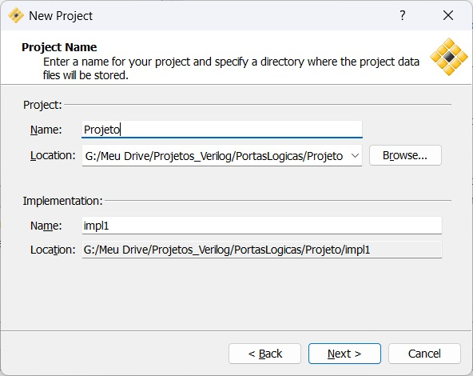
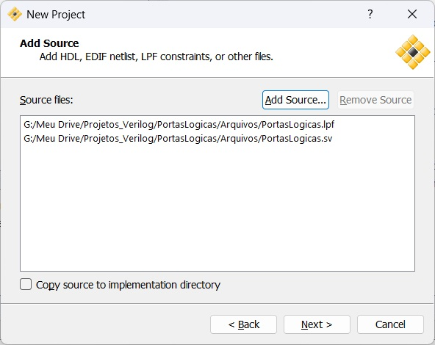
Projeto no Lattice Diamond

Slide 11
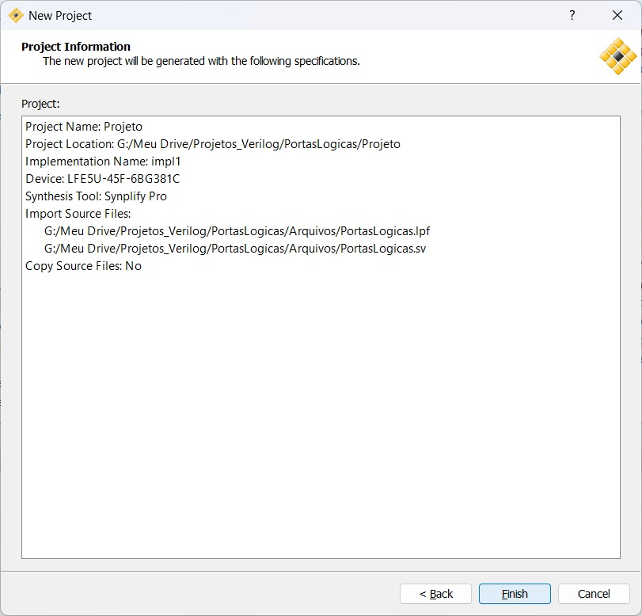
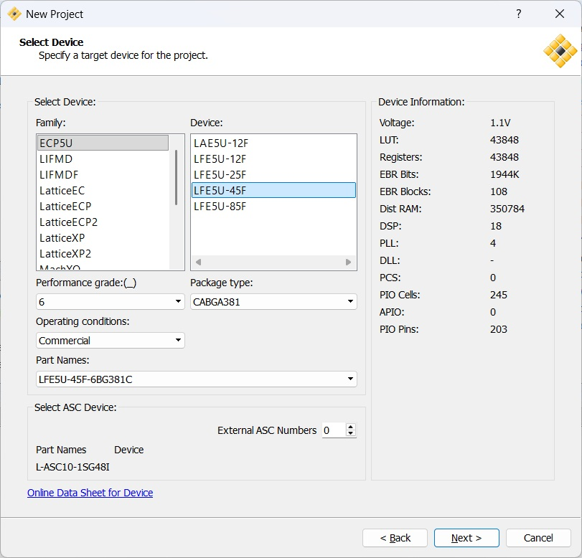
Projeto no Lattice Diamond

Slide 12
Esquema de Ligação

Slide 13
Atividades no Experimento
Verifique a tabela verdade do material com as mudanças dos botões na BitDogLab.
Observaram que o LED Blink está piscando numa cadência de 500 ms. Tem algum efeito na lógica Combinacional?
Comente (#) as linhas do arquivo PortasLogicas.lpf e refaça o projeto.
#LOCATE COMP "clk" SITE "P3";
#IOBUF PORT "clk" IO_TYPE=LVCMOS33;
#FREQUENCY PORT "clk" 25 MHz;
#LOCATE COMP "led" SITE "L2";
#IOBUF PORT "led" IO_TYPE=LVCMOS33;
Houve alguma mudança no comportamento da porta lógica? E no BLINK?

Slide 14
Portas Lógicas/Paralelo

Slide 15
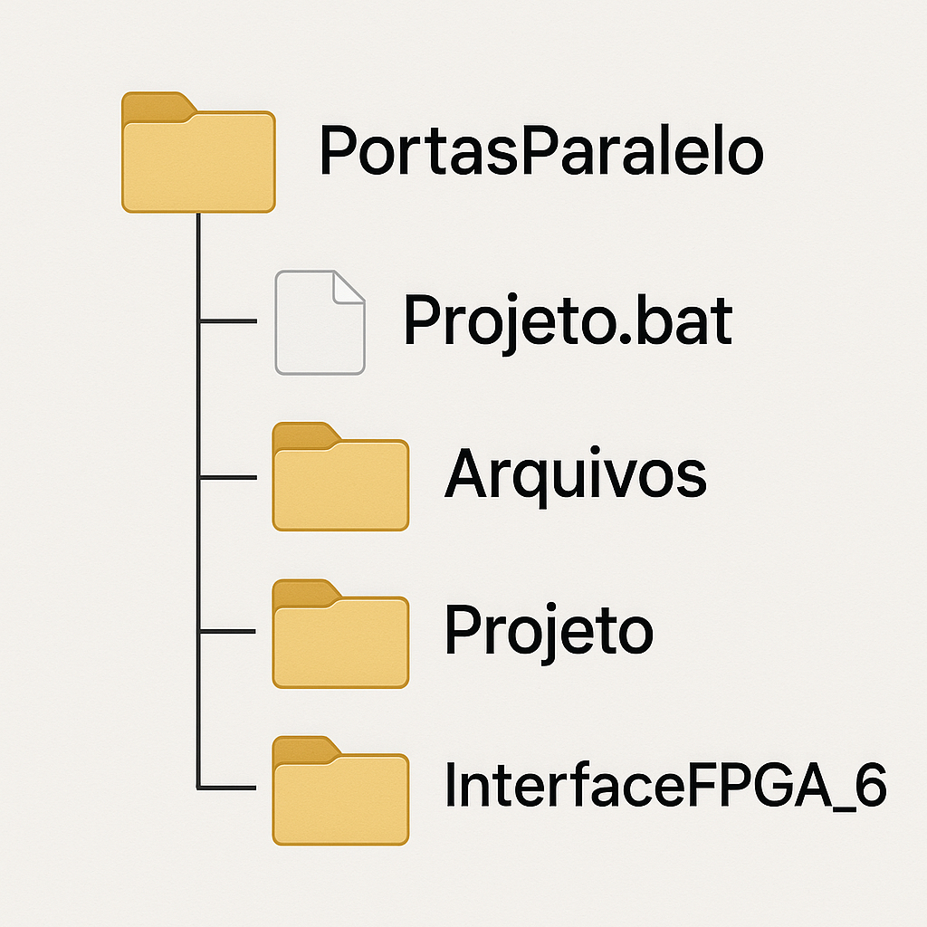
Estrutura de Arquivos
Pasta PortasParalelo contém os principais arquivos do experimento.
Arquivo de script Windows Projeto.bat.
Pasta Arquivos contém dois arquivos: PortasParalelo.sv e PortasParalelo.lpf.
Pasta InterfaceFPGA_6 contém os códigos em C da BitDogLab.
Pasta Projeto contém os arquivos gerados pelo Lattice Diamond.

Slide 16
Experimento
O experimento envolve a conexão de dois módulos BitDogLabs a um FPGA por meio de conectores header de 14 pinos.
A abordagem adota a mesma arquitetura lógica do experimento anterior (Portas Lógicas), visando a operação redundante e paralela.
O objetivo é a observação do paralelismo entre os módulos da linguagem HDL (Hardware Description Language) implementados no FPGA.
Programe as duas placas BitDogLab com o código da pasta InterfaceFPGA_6.
Construa o projeto FPG com base nos códigos da pasta Arquivos.

Slide 17
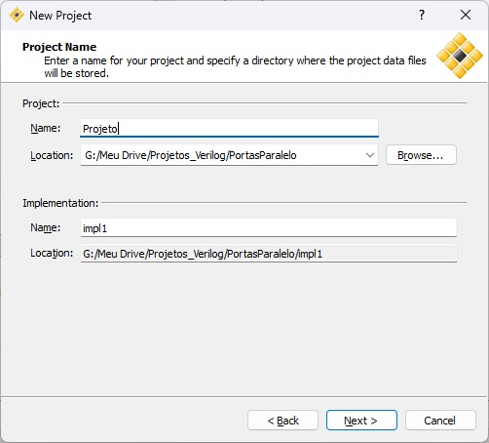
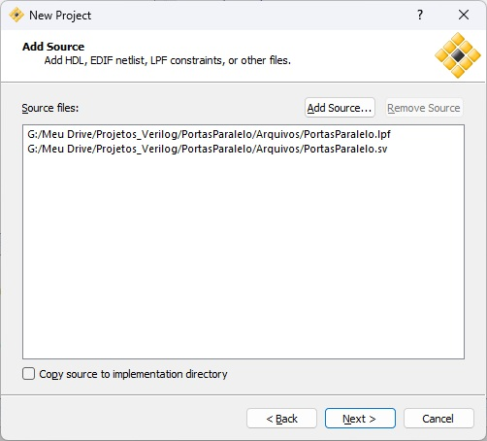
Projeto no Lattice Diamond

Slide 18
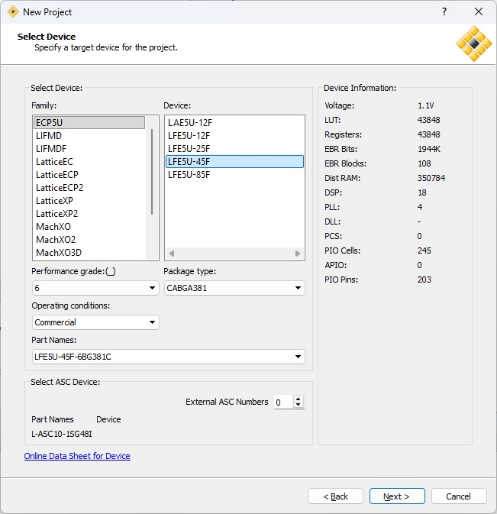
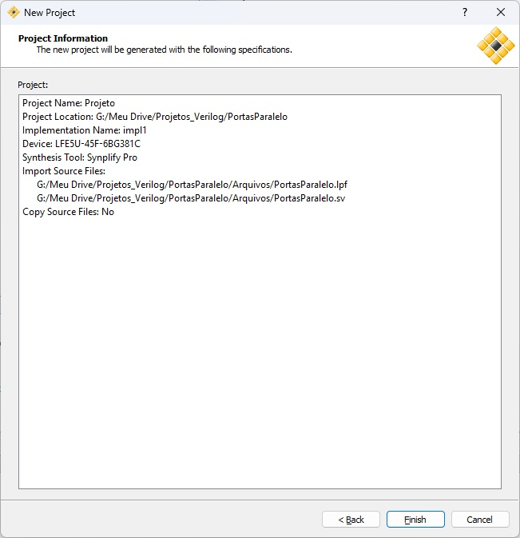
Projeto no Lattice Diamond

Slide 19
Esquema de Ligação

Slide 20
Atividades no Experimento
Antes de gerar o bitstream analise os arquivos PortasParalelo.sv e PortasParalelo.lpf e identifique as principais diferenças.
O resultado no OLED de ambas as BitDogLabs são os mesmos, evidenciando o paralelismo da linguagem HDL do FPGA. Confirme!
Pesquisa para casa: se gerar um bitstream com com parâmetros distintos do arquivo .lpf com os sinais do .sv, qual o valor provável do sinal de saída no FPGA?

Slide 21
Funções Lógicas/Paralelo

Slide 22
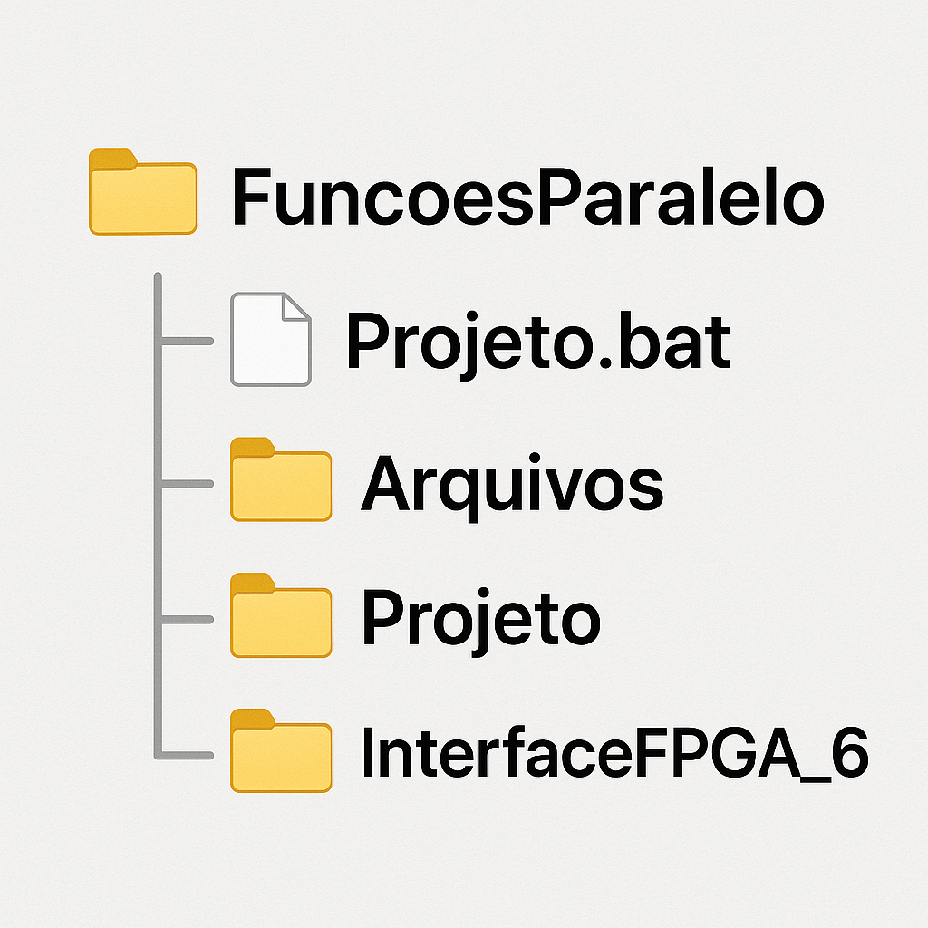
Estrutura de Arquivos
Pasta FuncoesParalelo contém os principais arquivos do experimento.
Arquivo de script Windows Projeto.bat.
Pasta Arquivos contém dois arquivos: FuncoesParalelo.sv e FuncoesParalelo.lpf.
Pasta InterfaceFPGA_6 contém os códigos em C da BitDogLab.
Pasta Projeto contém os arquivos gerados pelo Lattice Diamond.

Slide 23
Experimento
O experimento envolve a conexão de dois módulos BitDogLabs a um FPGA por meio de conectores header de 14 pinos.
A abordagem adota a mesma arquitetura lógica do experimento anterior (Portas Paralela), visando a operação redundante e paralela.
O objetivo é a observação do paralelismo entre os módulos da linguagem HDL (Hardware Description Language) implementados no FPGA.
Programe as duas placas BitDogLab com o código da pasta InterfaceFPGA_6.
Construa o projeto FPG com base nos códigos da pasta Arquivos.

Slide 24
Arquivo: FuncoesParalelo.sv
(
input logic clk, // clock de sistema
// 6 entradas distintas
input logic in_a,
input logic in_b,
input logic in_c,
input logic in_d,
input logic in_e,
input logic in_f,
// Blink único
output logic led,
// 12 saídas distintas (cada uma combina 4 das 6 entradas)
output logic [11:0] y
);
assign y[0] = (a | b) & (c | d);
assign y[1] = (a & b) | (c & d);
assign y[2] = (a ^ b) ^ (c & d);
assign y[3] = (~a & c) | (b & ~d);
assign y[4] = (a & ~b) | (e & ~f);
assign y[5] = (a ^ c) & (e | f);
assign y[6] = (b ~^ c) ^ (e & f);
assign y[7] = (~b & e) | (d & ~f);
assign y[8] = (c | d) & ((~e) | f);
assign y[9] = (a & e) | (d & (e ^ f));
assign y[10] = a ^ c ^ d ^ f;
assign y[11] = (b & ~c) | (~d & e);
Observem os nomes dos sinais de entrada e saída!

Slide 25
Arquivo: FuncoesParalelo.lpf
LOCATE COMP "in_a" SITE "B18"; IOBUF PORT "in_a" IO_TYPE=LVCMOS33 PULLMODE=UP; # PT62B (Left Top)
LOCATE COMP "in_b" SITE "B1"; IOBUF PORT "in_b" IO_TYPE=LVCMOS33 PULLMODE=UP; # PL14B (Left Top)
LOCATE COMP "in_c" SITE "D2"; IOBUF PORT "in_c" IO_TYPE=LVCMOS33 PULLMODE=UP; # PL17C (Left Top)
LOCATE COMP "in_d" SITE "K3"; IOBUF PORT "in_d" IO_TYPE=LVCMOS33 PULLMODE=UP; # PL29D (Left Bottom)
LOCATE COMP "in_e" SITE "K5"; IOBUF PORT "in_e" IO_TYPE=LVCMOS33 PULLMODE=UP; # PL35B (Left Bottom)
LOCATE COMP "in_f" SITE "B2"; IOBUF PORT "in_f" IO_TYPE=LVCMOS33 PULLMODE=UP; # PL14C (Left Bottom)
Observem os nomes dos sinais de entrada!

Slide 26
Arquivo: FuncoesParalelo.lpf
# ESQUERDA — BLOCO PRETO SUPERIOR (6 saídas) → y[0]..y[5]
LOCATE COMP "y[0]" SITE "B19"; IOBUF PORT "y[0]" IO_TYPE=LVCMOS33; # PT65B
LOCATE COMP "y[1]" SITE "A18"; IOBUF PORT "y[1]" IO_TYPE=LVCMOS33; # PT65A
LOCATE COMP "y[2]" SITE "C2"; IOBUF PORT "y[2]" IO_TYPE=LVCMOS33; # PL14D
LOCATE COMP "y[3]" SITE "B20"; IOBUF PORT "y[3]" IO_TYPE=LVCMOS33; # PT67B
LOCATE COMP "y[4]" SITE "E2"; IOBUF PORT "y[4]" IO_TYPE=LVCMOS33; # PL23D
LOCATE COMP "y[5]" SITE "A19"; IOBUF PORT "y[5]" IO_TYPE=LVCMOS33; # PT67A
# ESQUERDA — BLOCO PRETO INFERIOR (6 saídas) → y[6]..y[11]
LOCATE COMP "y[6]" SITE "J4"; IOBUF PORT "y[6]" IO_TYPE=LVCMOS33; # PL29A
LOCATE COMP "y[7]" SITE "J5"; IOBUF PORT "y[7]" IO_TYPE=LVCMOS33; # PL29B
LOCATE COMP "y[8]" SITE "A2"; IOBUF PORT "y[8]" IO_TYPE=LVCMOS33; # PL14A
LOCATE COMP "y[9]" SITE "K4"; IOBUF PORT "y[9]" IO_TYPE=LVCMOS33; # PL35A
LOCATE COMP "y[10]" SITE "B3"; IOBUF PORT "y[10]" IO_TYPE=LVCMOS33; # PL5D
LOCATE COMP "y[11]" SITE "E19"; IOBUF PORT "y[11]" IO_TYPE=LVCMOS33; # PR14D
Observem os nomes dos sinais de saída!

Slide 27
Esquema de Ligação

Slide 28
Atividades no Experimento
Antes de gerar o bitstream analise os arquivos FuncoesParalelo.sv e FuncoesParalelo.lpf e identifique as principais diferenças.
O resultado no OLED de ambas as BitDogLabs são diferentes, mesmo evidenciando o paralelismo da linguagem HDL do FPGA. Confirme! No arquivo .lpf você identificará quais conectores tem as funções de saída.
Identifique nas respectivas OLED quem são as variáveis de saída.
Monte a tabela das dozes variáveis de saída e comparem em sala de aula.

